Slide 1


Учитель –
это призвание!

Slide 2

Учитель! Какое прекрасное слово.
Оно нашей жизни и свет и основа.
Сияет для нас путеводной звездой
И в мир новых знаний ведет за собой.
Учитель! Какое высокое слово!
Его повторяем мы снова и снова.
Наш старший товарищ, наш искренний друг.
Он – ключ, открывающий кладезь наук!
Можно в жизни всему научиться,
Воплотить много новых идей,
Но учителем нужно родиться,
Чтобы жить на земле для детей!
Надежда Веденяпина

Slide 3
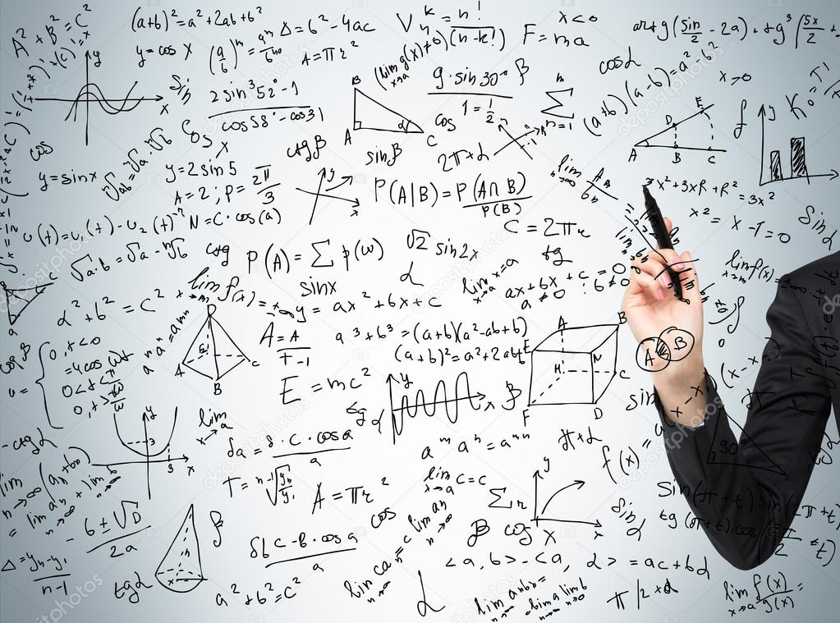
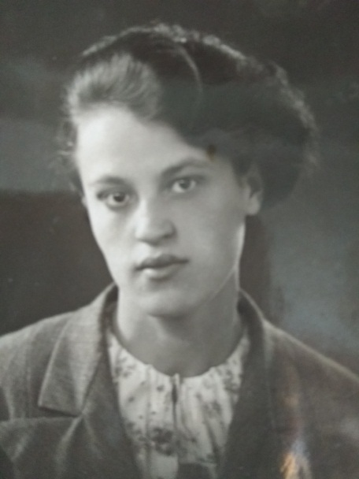
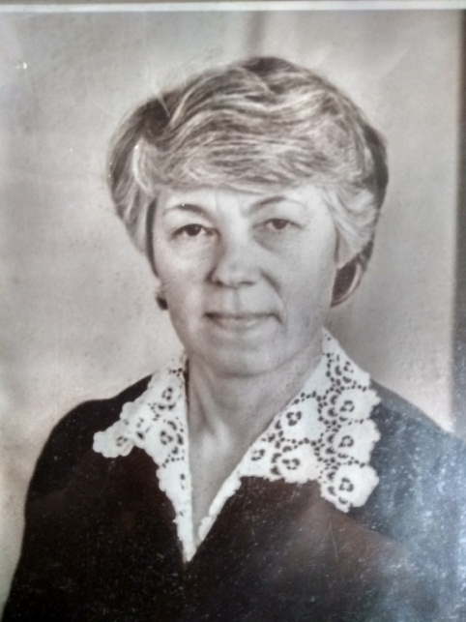
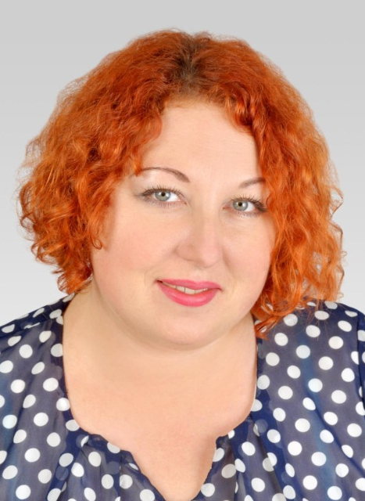
Наша династия педагогов
Кареина (Кибец)
Евгения Антоновна
сестра дедушки
Кибец
Лидия Ивановна
сестра мамы
Солосенко
Наталия Павловна

Slide 4



КИБЕЦ (КОРЕИНА)
ЕВГЕНИЯ АНТОНОВНА
родилась в 1918 году в Сумской области г. Конотоп. Вышла замуж за Кареина Григория, который работал в Станистлавском государственном пединституте. Проживала в г. Ивано-Франковск и работала директором школы. Родила дочерей Любовь и Зинаиду.

Slide 5

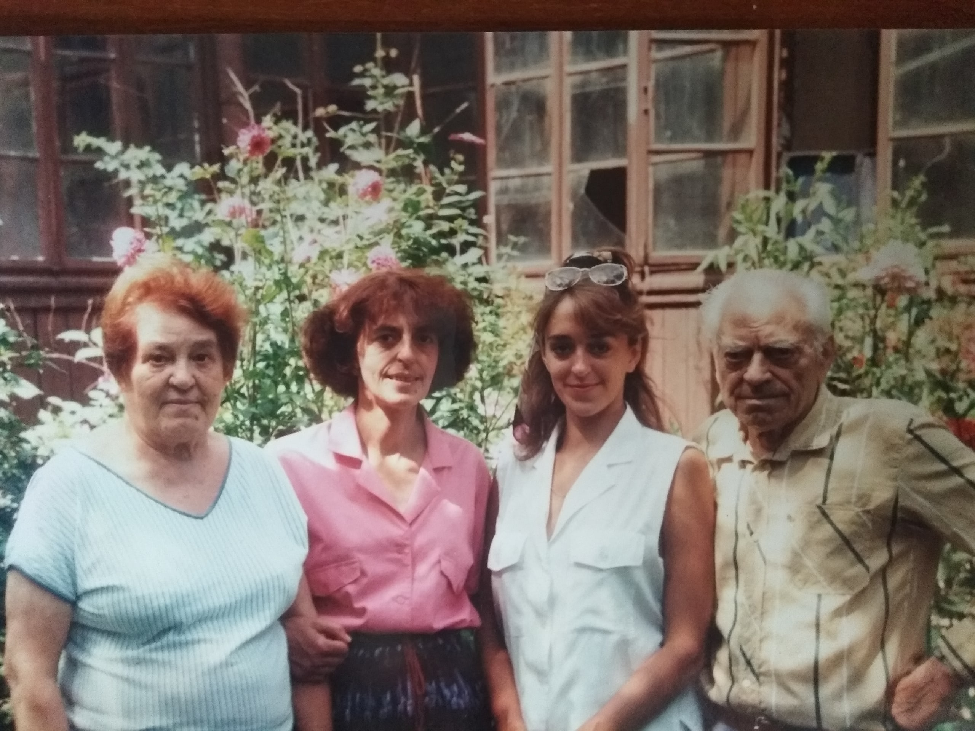
Кареина (Кибец)
Евгения Антоновна
Кареина Любовь
(дочь)
Кареина Татьяна
(внучка)
Кареин Григорий
(муж)
1997 г.

Slide 6

КИБЕЦ ЛИДИЯ ИВАНОВНА
родилась 31 января 1939 года в
г. Днепродзержинск. В 1956 г. поступила в Станиславский государственный пединститут на факультет физмат. Была направлена по распределению в Республику Казахстан. Работала лаборантом на КХЗ в г. Коммунарск. С 1966 г. работала учителем математики и физики. Была завучем школы № 12 г. Перевальска, а с 1981 г. перешла на должность учителя математики. В 1997 г. вышла на пенсию.
Умерла 28 сентября 2010 г.

Slide 7

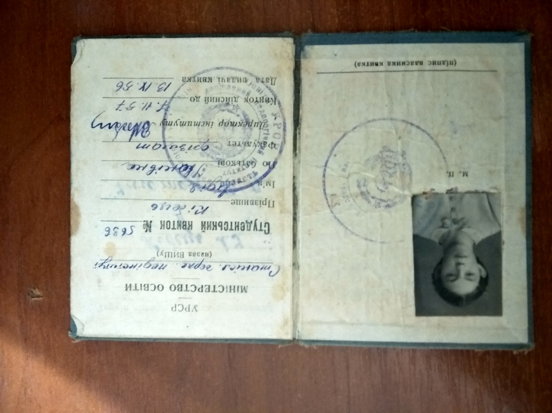


Slide 8
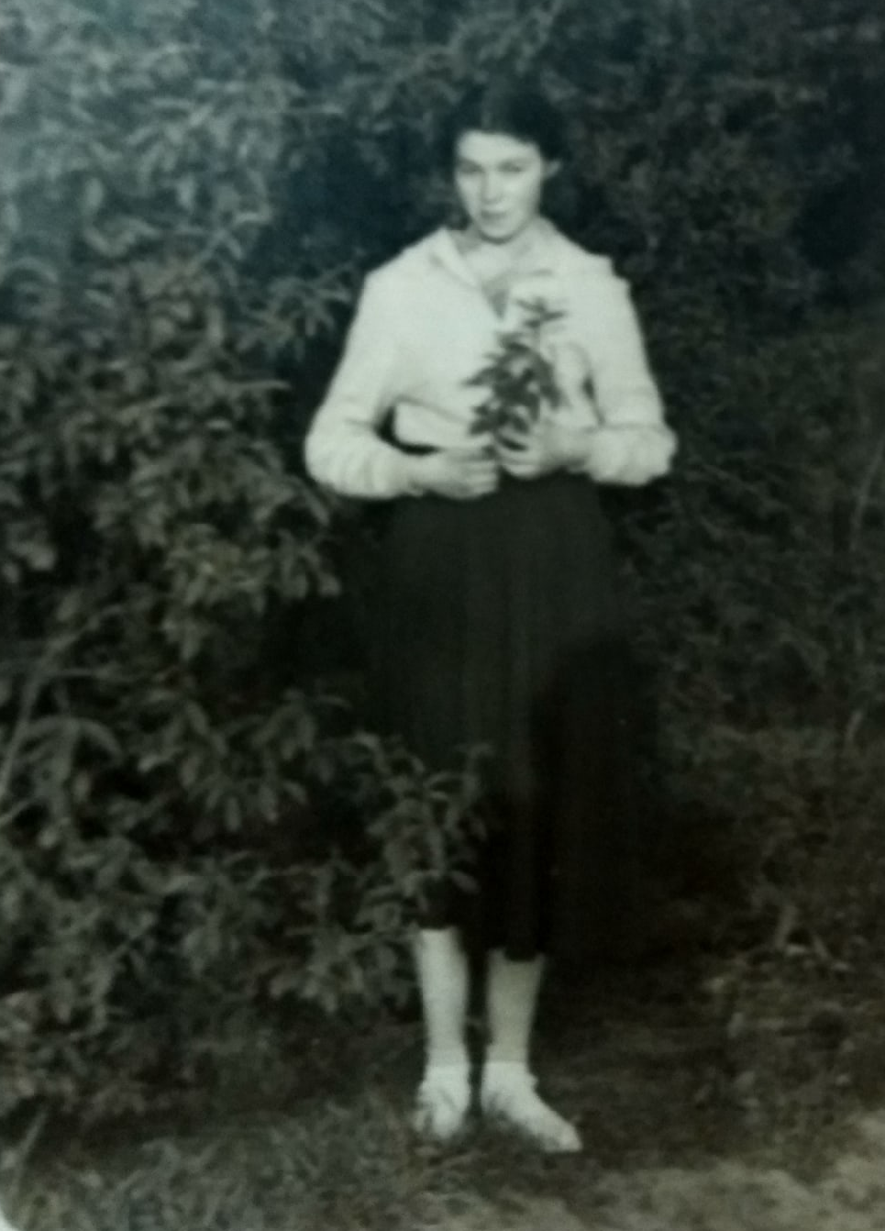
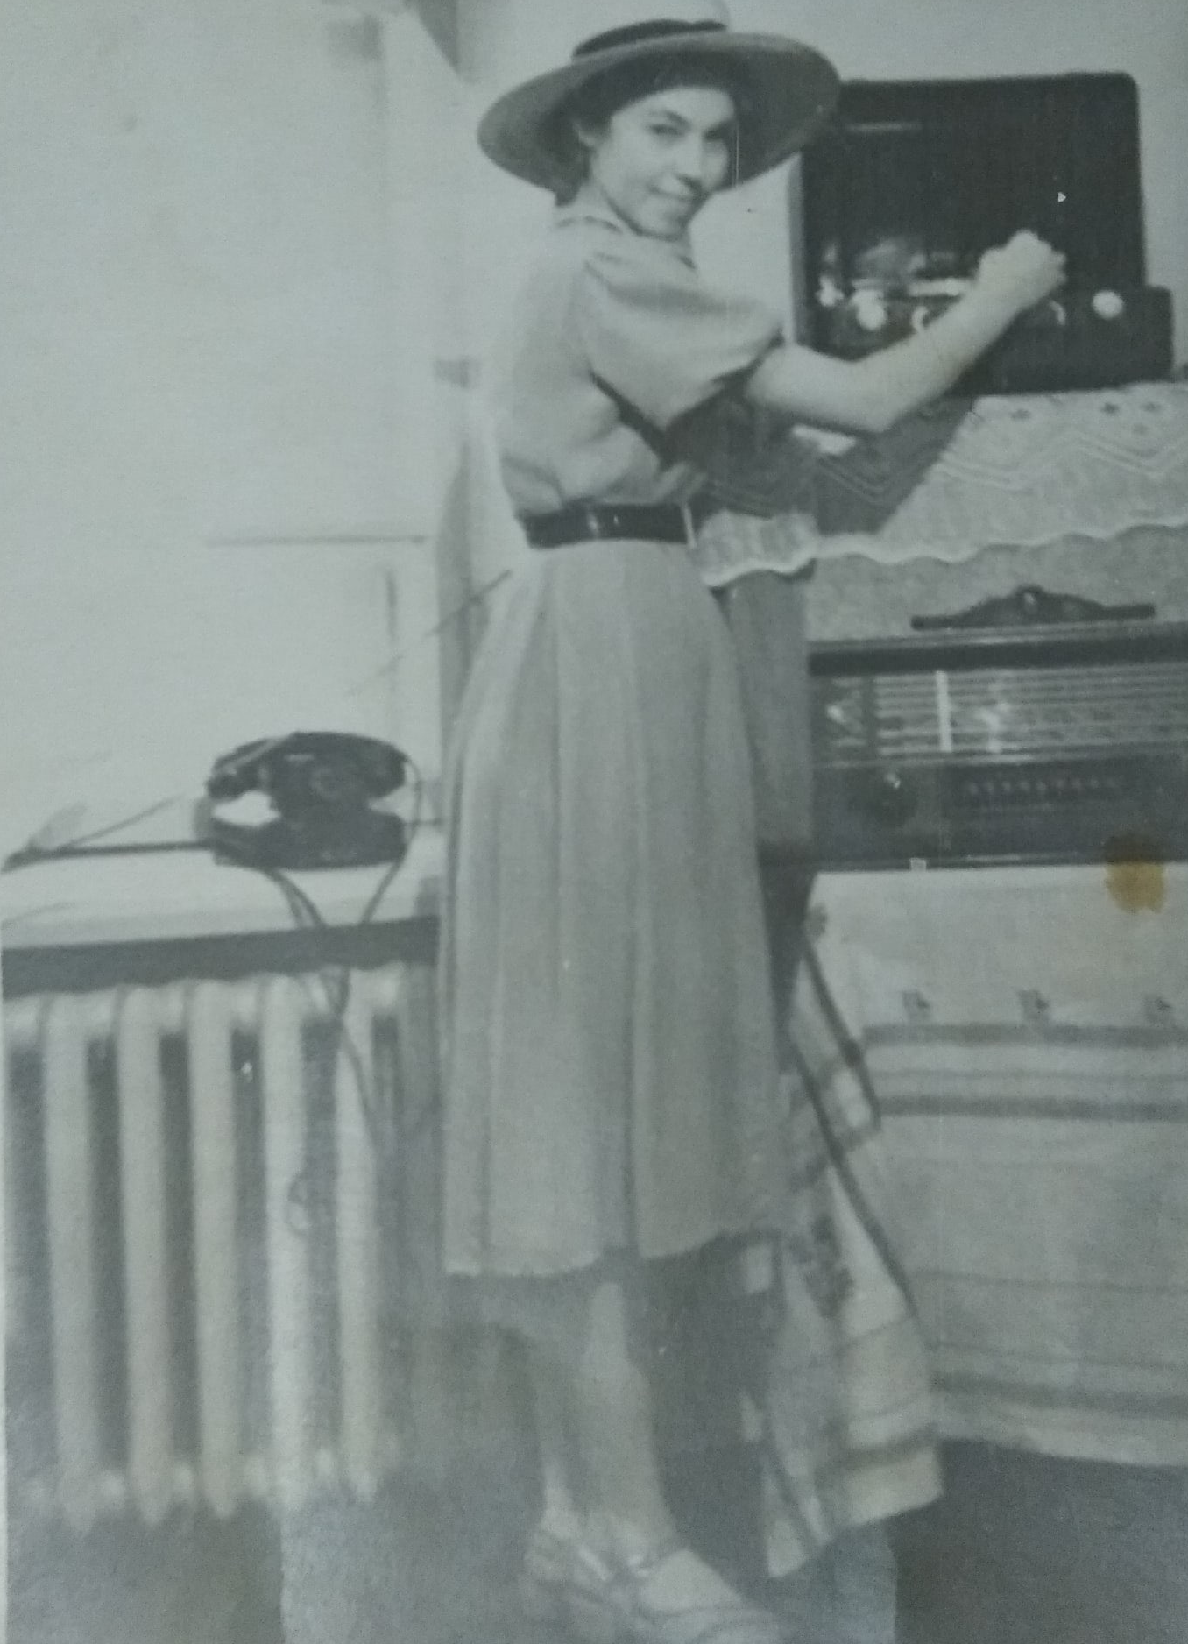

Slide 9
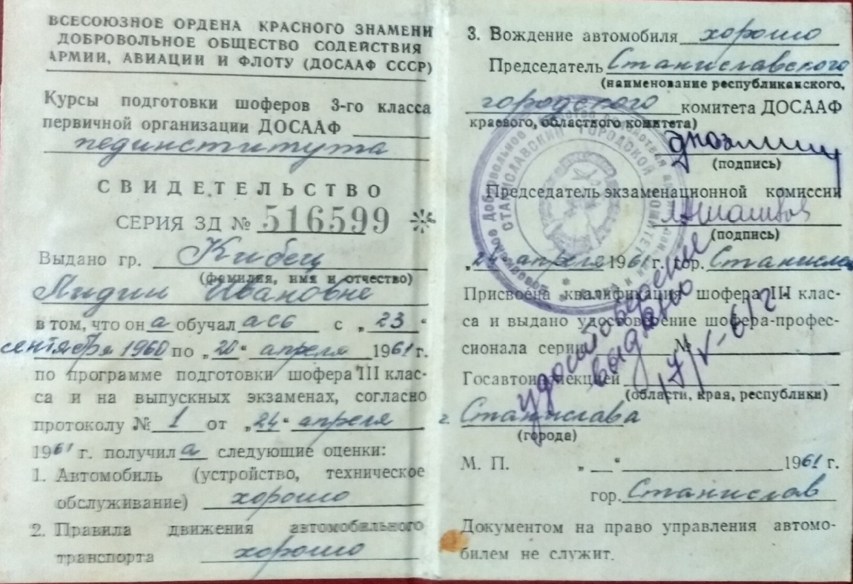
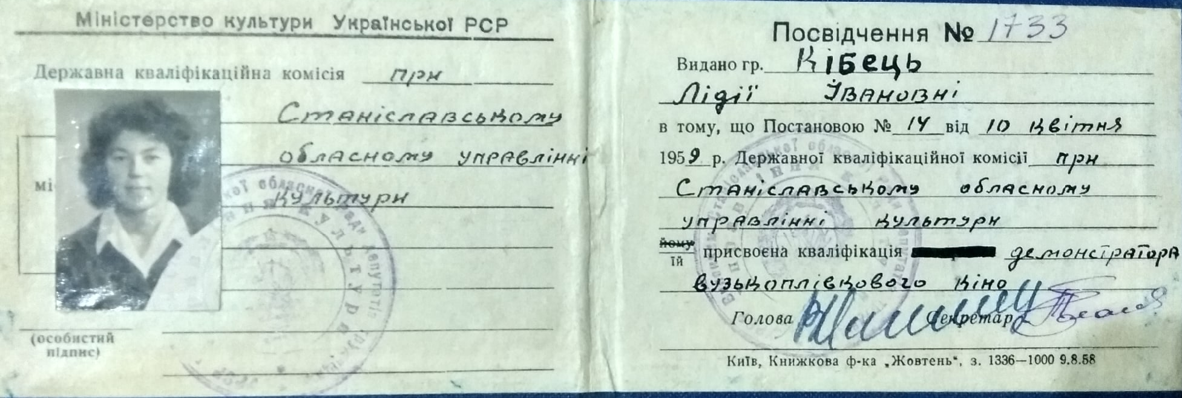
В Советское время учитель должен был уметь все!

Slide 10
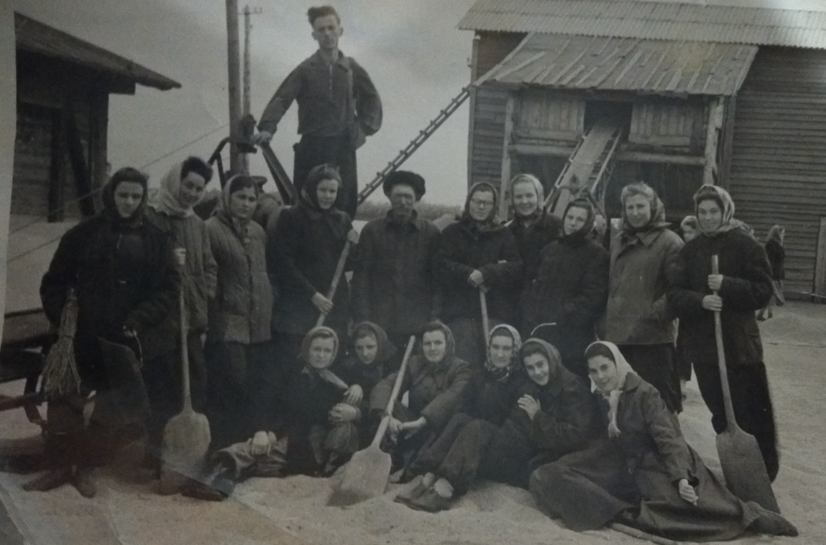

Поднимали целину

Slide 11
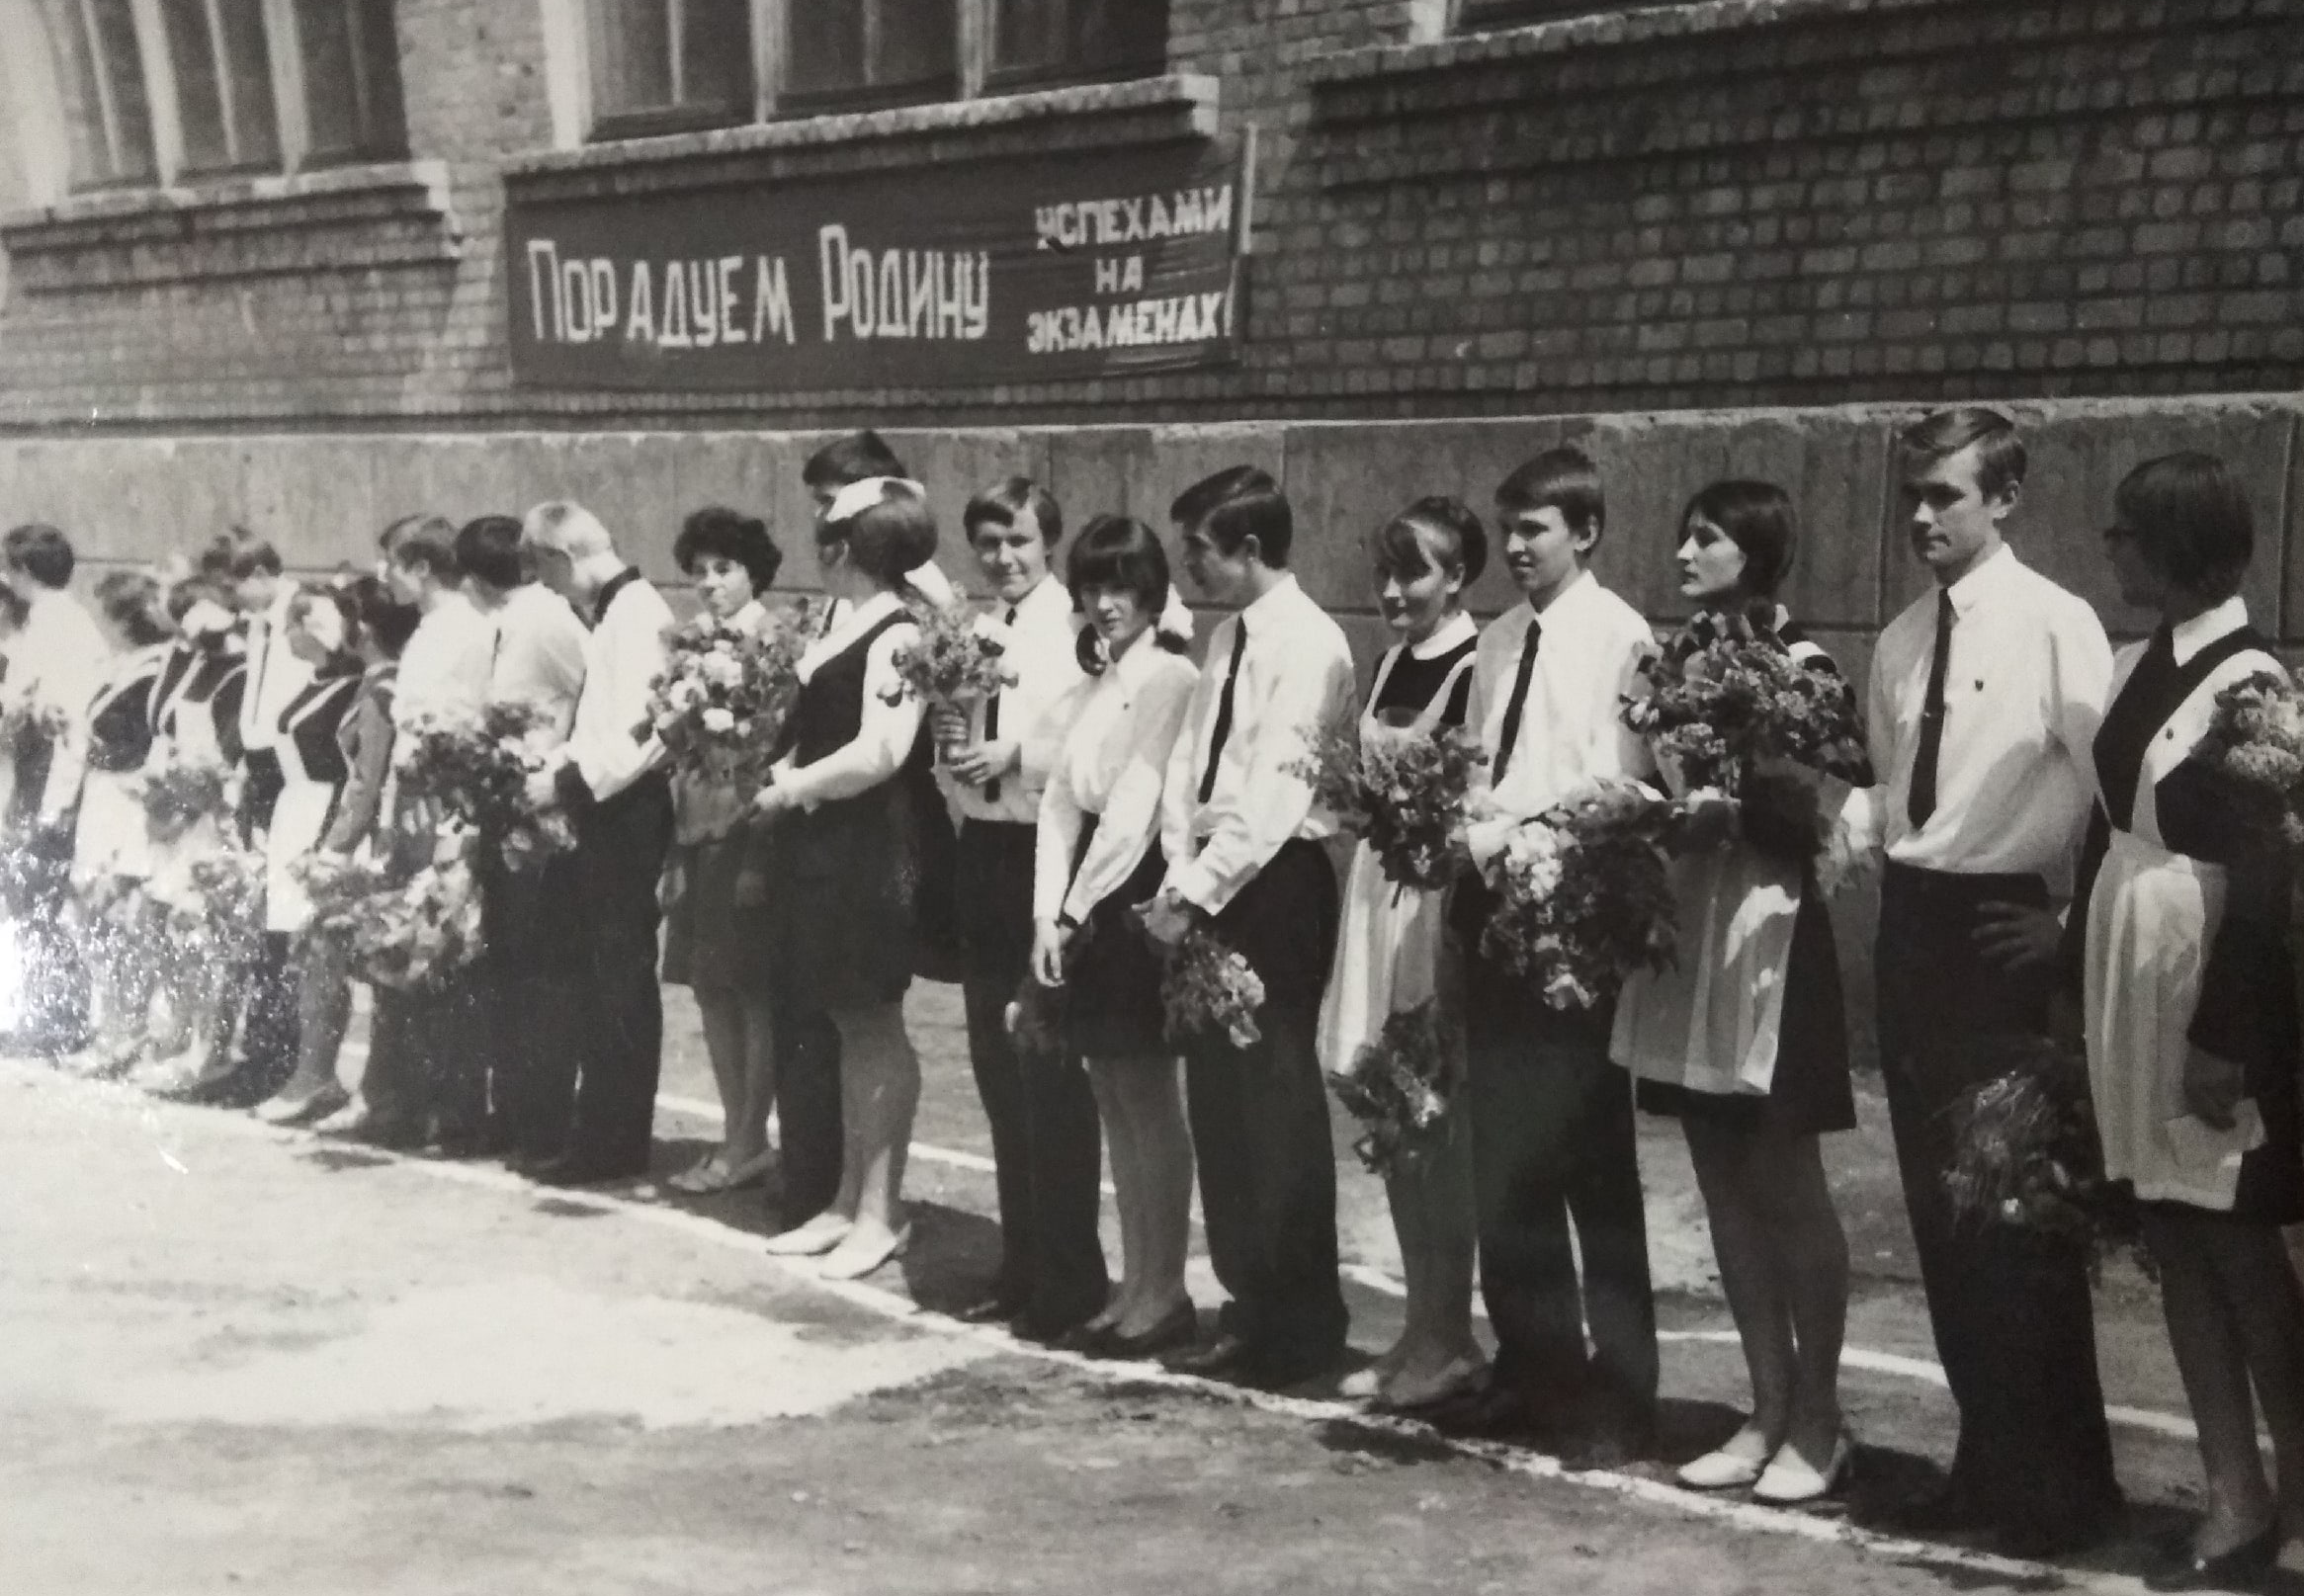

Slide 12
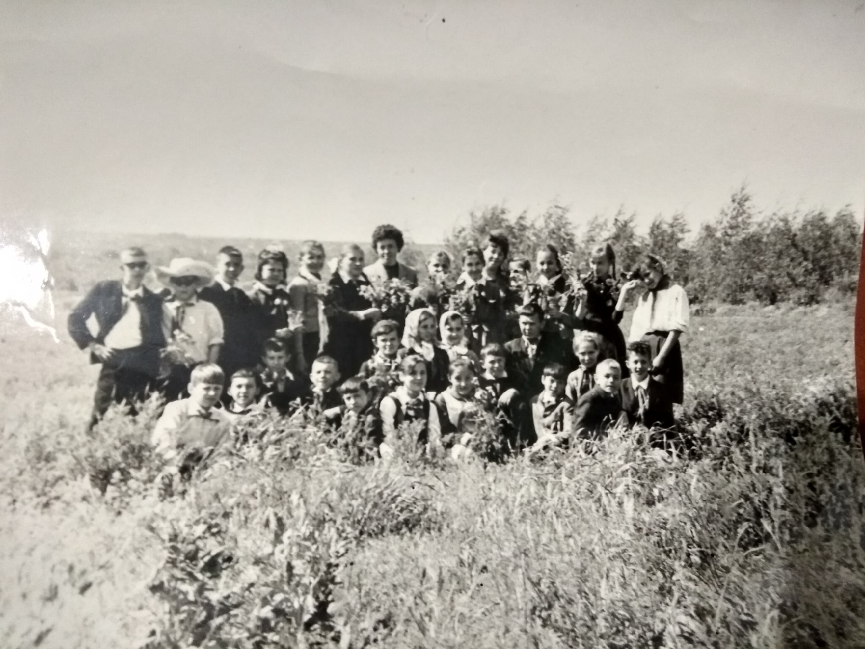
Экскурсия в Краснодон

Slide 13
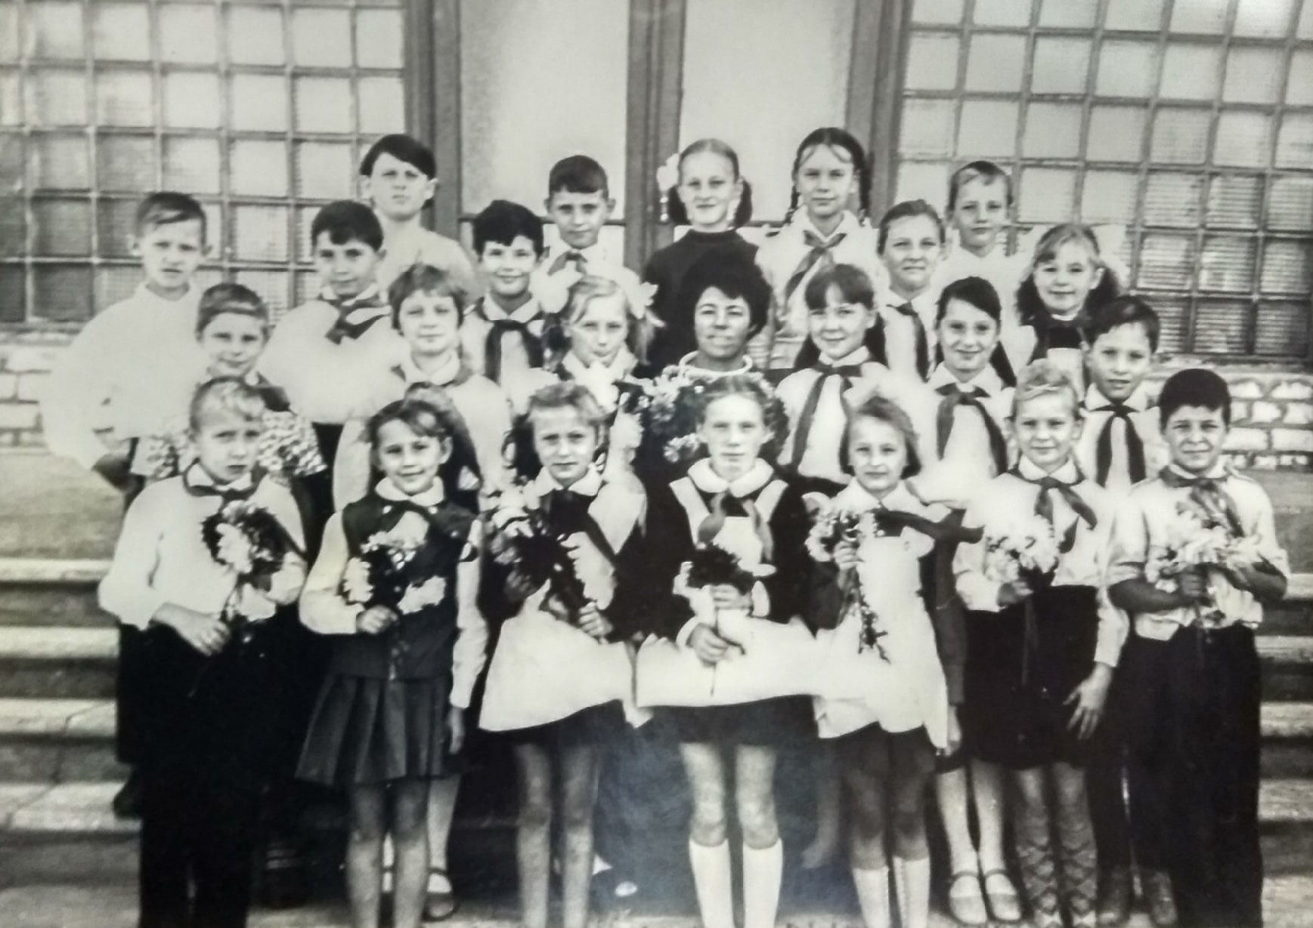

Slide 14
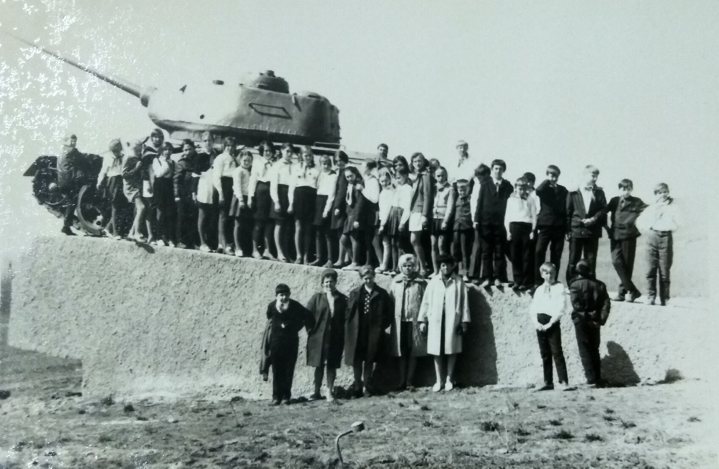

Slide 15
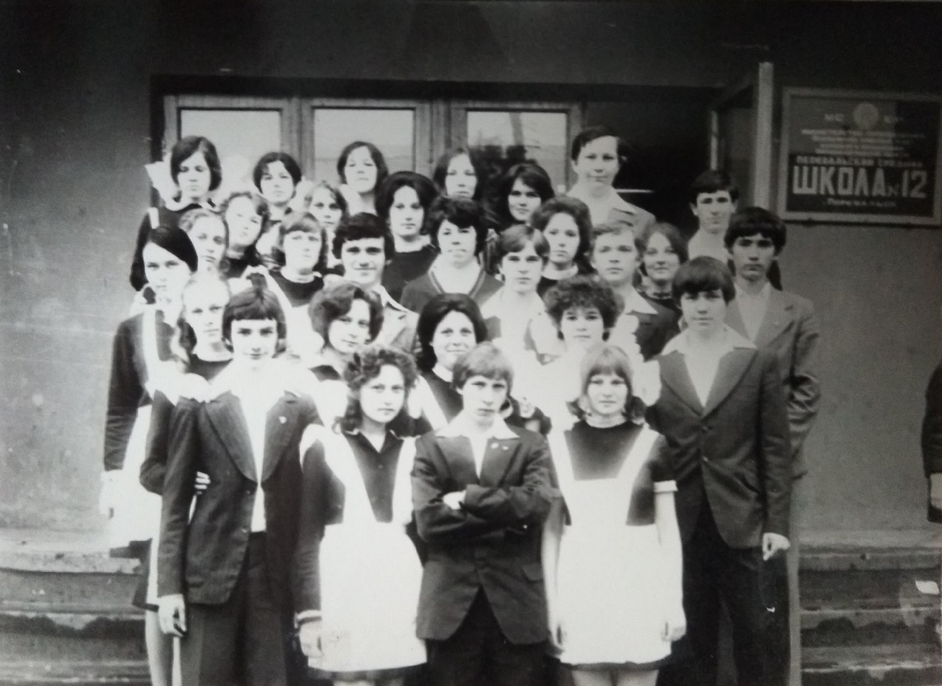

Slide 16
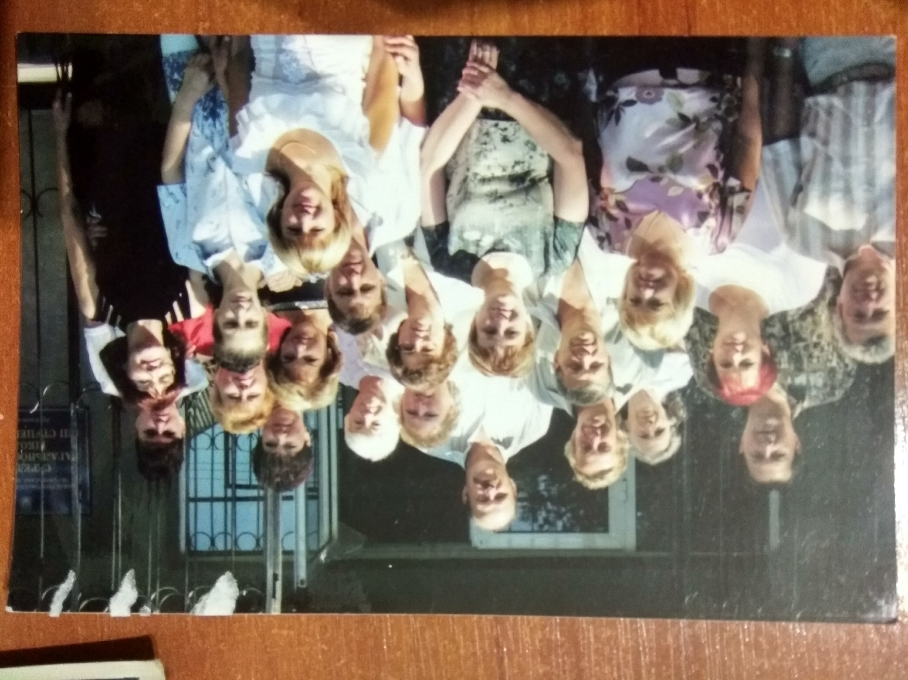
Встреча выпускников 30 лет спустя

Slide 17
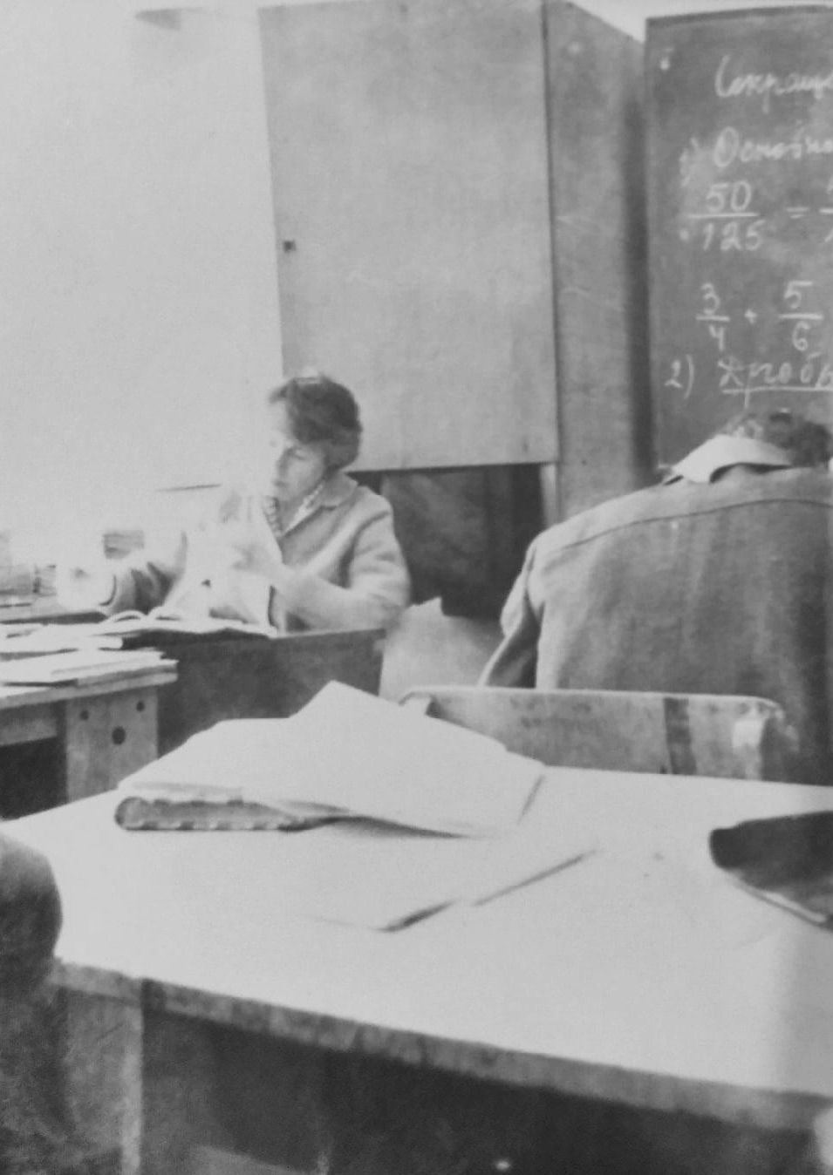
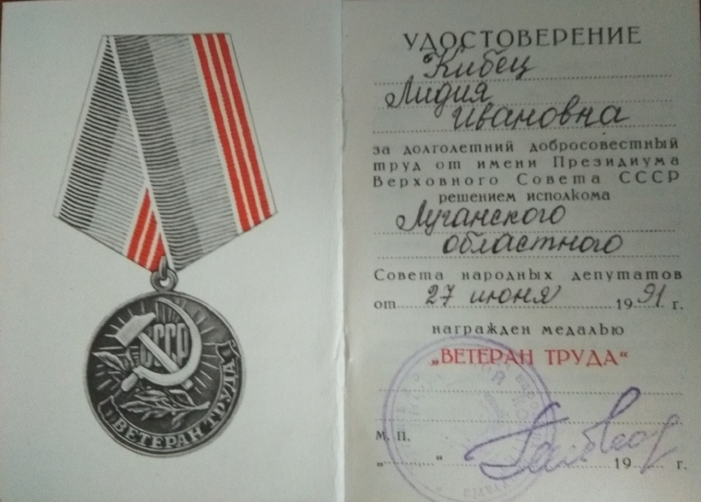

Slide 18
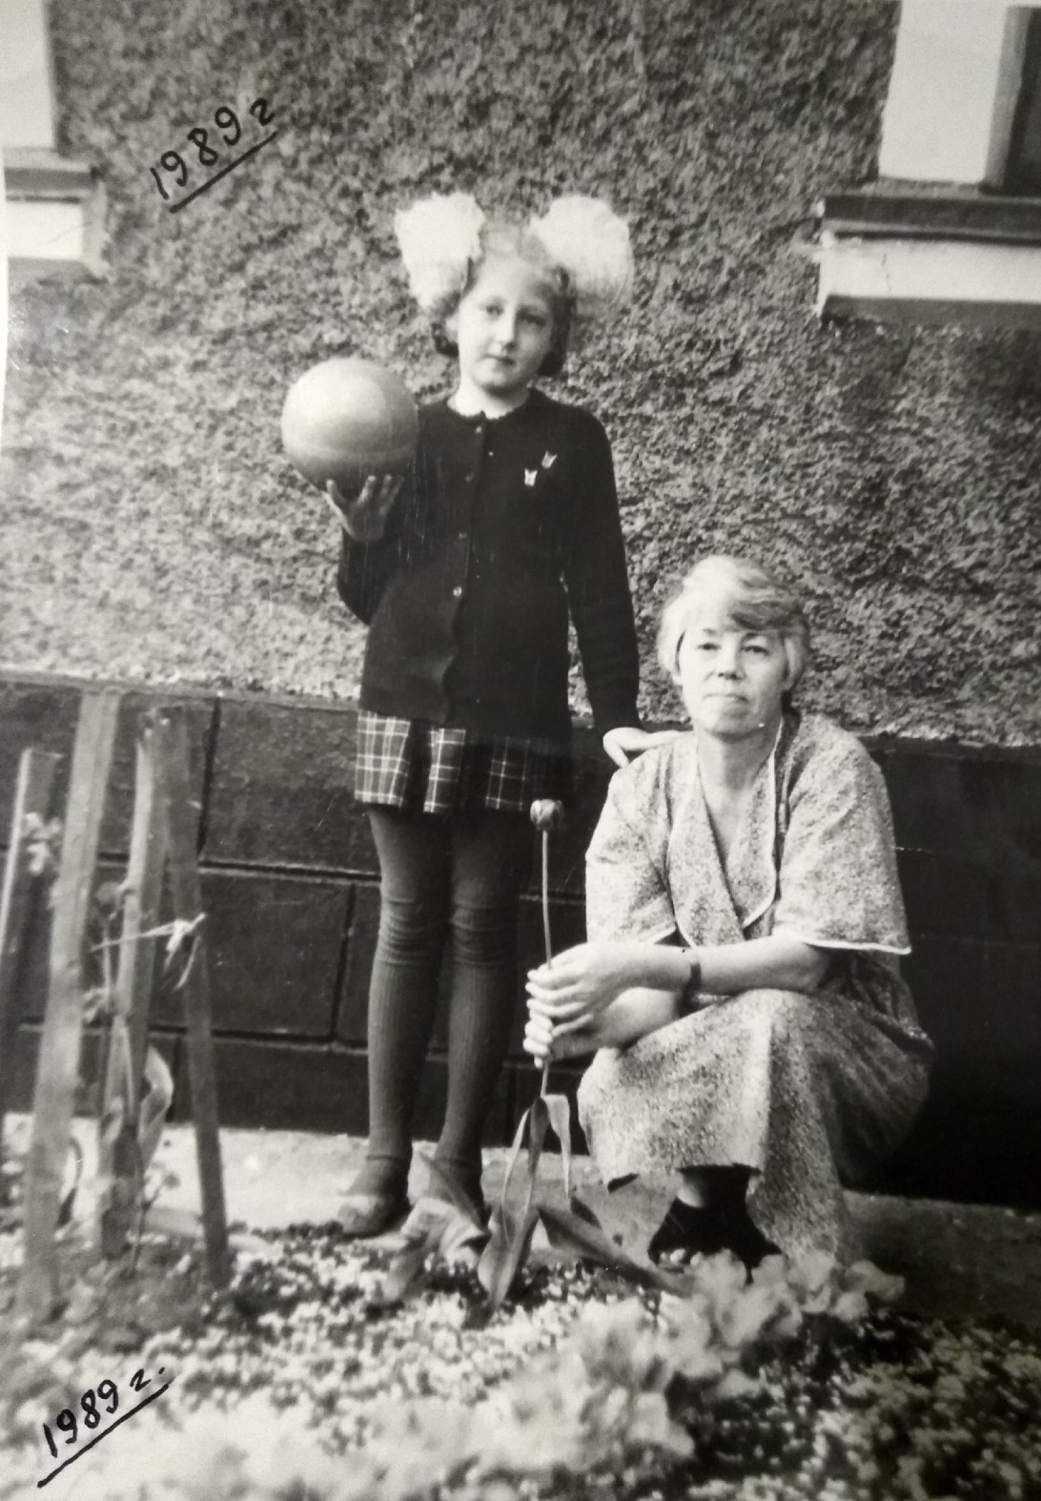
Солосенко
Наталия Павловна
Кибец
Лидия Ивановна

Slide 19

СОЛОСЕНКО НАТАЛИЯ ПАВЛОВНА
родилась 22 мая 1981 года в
г. Алчевск. Окончила среднюю школу №19 г. Брянка. В 1998 году поступила в Донбасский горно-металлургический институт на специальность «Обработка металлов давлением».
Квалификация – инженер-металлург.
В 2003 году принята на работу в Индустриальный техникум ДонГТУ лаборантом, в 2005 году переведена на должность преподавателя специальных металлургических дисциплин.

Slide 20
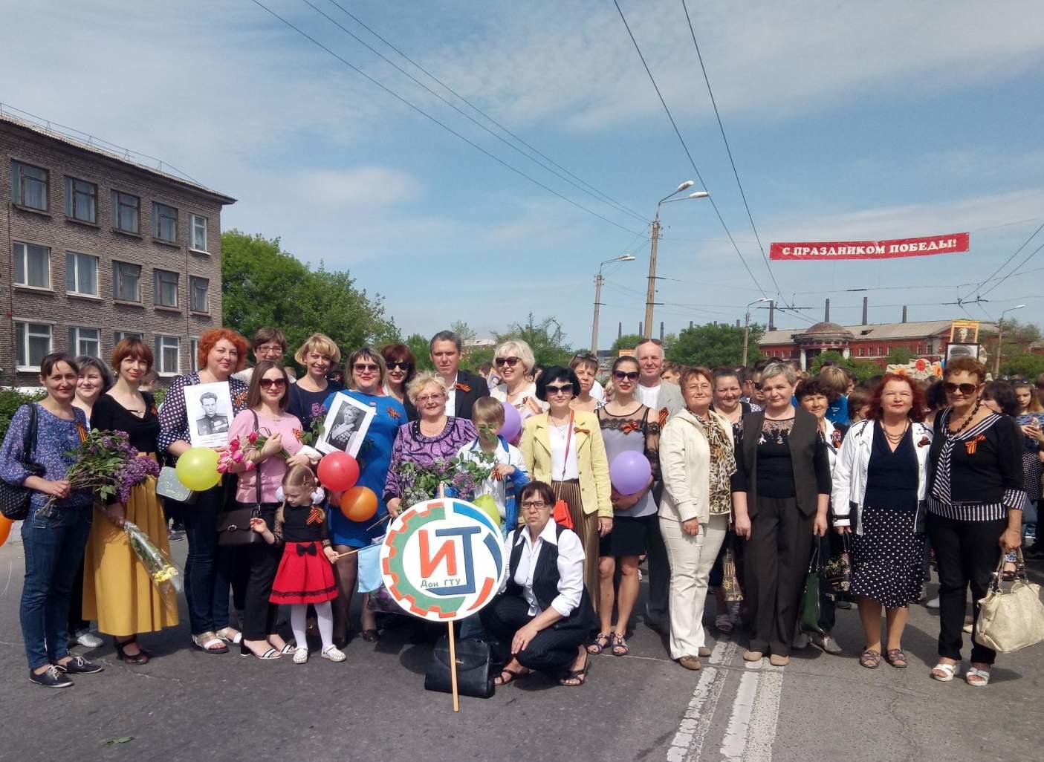

Slide 21

«Если учитель имеет только любовь к делу, он будет хороший учитель. Если учитель имеет только любовь к ученику, как отец, мать, - он будет лучше того учителя, который прочёл все книги, но не имеет любви ни к делу, ни к ученикам. Если учитель соединяет в себе любовь к делу и к ученикам, он – совершенный учитель...»
(Л. Толстой)

Slide 22


